Slide 1
Tela de abertura da apresentação: opção 1
Programa Precoce MS
31° Encontro de Tecnologias para Pecuária de Corte
Abril/2018
Notes:
Opção de tela de abertura sem imagem

Slide 3
Tela de abertura da apresentação: opção 1
Como o Programa Precoce MS tem contribuído para o desenvolvimento da pecuária de corte
Notes:
Opção de tela de abertura sem imagem

Slide 4
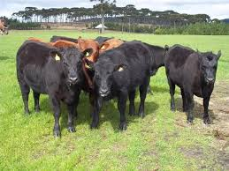
Mato Grosso do Sul
REBANHO BOVINO
19.959.506 cabeças (Iagro/2018)
57.948 estabelecimentos rurais
4º rebanho nacional
2 º abate de animais (2017)

Slide 5
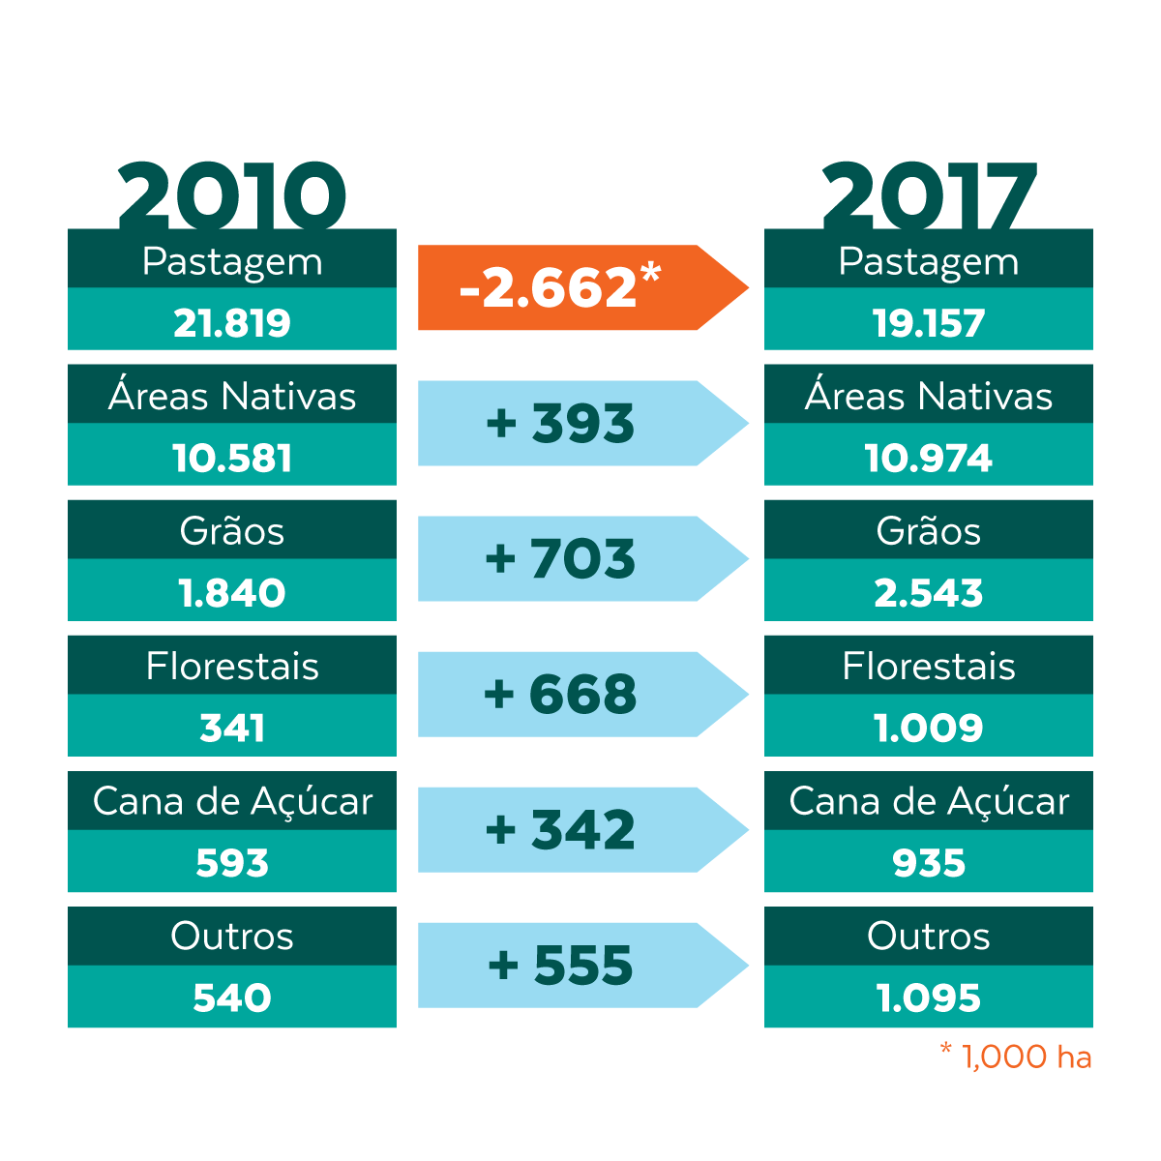
Mudança no Uso da Terra em MS
Aumentos nas áreas plantadas com grãos, cana de açúcar e reflorestamento acontece em área de pastagens, sem cair a produção de carne bovina!
Área com remanescentes florestais 30,7% do Estado, mais as áreas de campos nativos no Pantanal!

Slide 6
Reformulação
Boas práticas agropecuárias
Sustentabilidade
Qualidade de carcaça
Gestão sanitária
Objetivos:
1 - estimular os produtores a adotarem técnicas modernas
2 - produção de animais com qualidade de carcaça superior
3 - utilizar boas práticas agropecuárias/sustentabilidade
4 - avanços na gestão sanitária individual

Slide 7
Objetivo Geral
Promover o desenvolvimento da bovinocultura de corte sul-mato-grossense com produtos de qualidade, resultantes de cadeias produtivas competitivas, socialmente justas, ambientalmente corretas e economicamente viáveis.

Slide 8
Operacionalização do Programa
Produtores Rurais cadastrados - 1.046
Responsáveis Técnicos Capacitados - 483
Empresas Independentes de Classificação e Tipificação de Carcaças Bovinas - 3
Indústrias Frigoríficas - 11
Superintendência Federal de Agricultura - SFA/MS

Slide 9
Requisitos para a Adesão do Produtor
Situação regular quanto:
Obrigações fiscais e tributárias em relação aos seus estabelecimentos rurais;
Obrigações trabalhistas;
Obrigações sanitárias perante a IAGRO;
Estabelecimento rural devidamente inscrito no Cadastro Ambiental Rural (CAR);
Ter um profissional responsável pelo sistema de produção (ART);

Slide 10
Incentivo oferecido
Até 67% do valor correspondente ao ICMS devido na operação
Animal (produto)
70% do incentivo
Estabelecimento Pecuário (processo)
30% do incentivo

Slide 11
Avaliação do processo produtivo (estabelecimento rural)
Critérios
Identificação individual de bovinos;
Atributos de Boas Práticas Agropecuárias (BPA);
Protocolo BPA-Precoce MS – 35 atributos – curso EAD
Tecnologias que promovam a sustentabilidade do processo produtivo;
Participação em associações de produtores visando à produção comercial sistematizada e organizada (acordos mercadológicos)

Slide 12
Classificação dos estabelecimentos rurais
Simples
Intermediário
Avançado
Ser classificado na categoria básica
Apresentar categoria superior em pelo menos dois critérios
Apresentar categoria superior em pelo menos
três critérios

Slide 13
Avaliação dos animais
Sexo:
M – Macho inteiro;
C – Macho castrado;
F – Fêmea.
Maturidade:
d - Apenas dentes de leite, sem nenhuma queda;
2 - Máximo 2 dentes permanentes, sem a queda dos 1ºs médios;
4 - Máximo 4 dentes permanentes, sem a queda dos 2ºs médios (os machos obrigatoriamente devem ser castrados).
Acabamento de gordura:
Tipo 2 (escassa) – 1 a 3 mm
Tipo 3 (mediana) 3 a 6 mm
Tipo 4 (uniforme) 6 a 10 mm
Peso mínimo (carcaça):
Fêmeas = 180 kg
Machos = 225 kg

Slide 14
Apuração do incentivo
Tipo do produto | Avaliação do Produto Tipificação da Carcaça
 | Sexo | Maturidade | Acabamento
1 | M,C,F | d | 3 ou 4
2 | M,C,F | 2 | 3 ou 4
3 | C,F | 4 | 3 ou 4
4 | M,C,F | d | 2
5 | M,C,F | 2 | 2
6 | C,F | 4 | 2
Tipo do produto | Classificação do Processo produtivo/percentuais do incentivo
 | Avançado | Intermediário | Simples
1 | 67 % | 64 % | 61 %
2 | 62 % | 59 % | 56 %
3 | 48 % | 45 % | 42 %
4 | 62 % | 59 % | 56 %
5 | 39 % | 36 % | 33 %
6 | 22 % | 19 % | 16 %

Slide 15
Padronização dos Lotes e Taxa de Coordenação
Ótimo: Índice Classificação superior a 80% - Taxa: 5% sobre o incentivo;
Muito Bom: Índice de Classificação de 70% a 80% - Taxa: 10% sobre o incentivo;
Bom: Índice de Classificação mínima de 60% até 70% - Taxa: 15% sobre o incentivo.

Slide 16
Produção de animais de qualidade com uma genética voltada para acabamento de carcaça
Incentivos para índices estratégicos e de mercado
Maior valorização do Responsável Técnico no programa.
Sistemas de produção mais eficientes

Slide 17
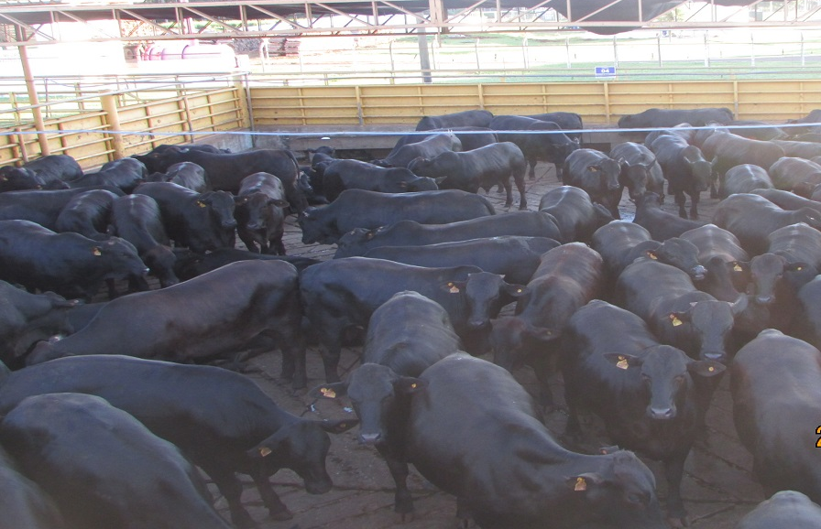
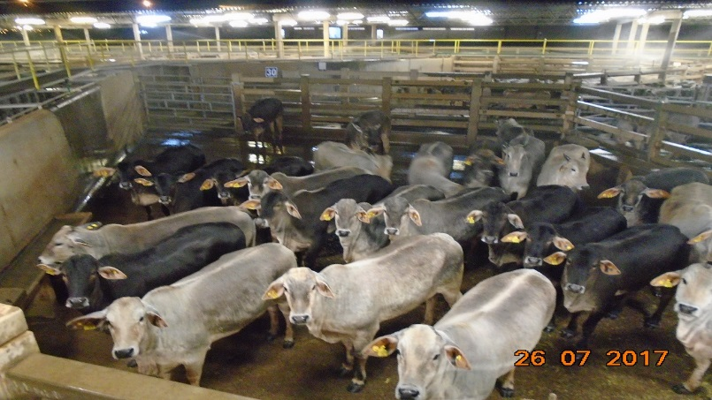
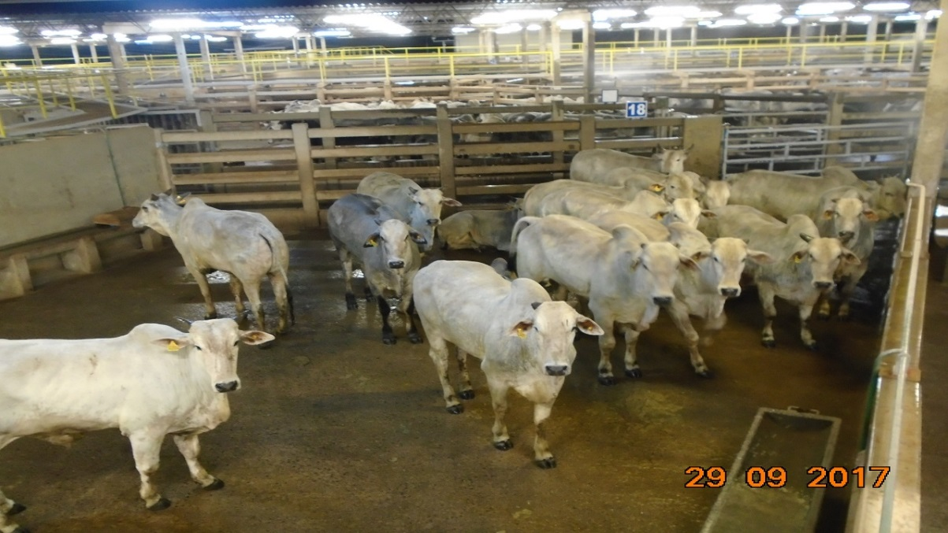
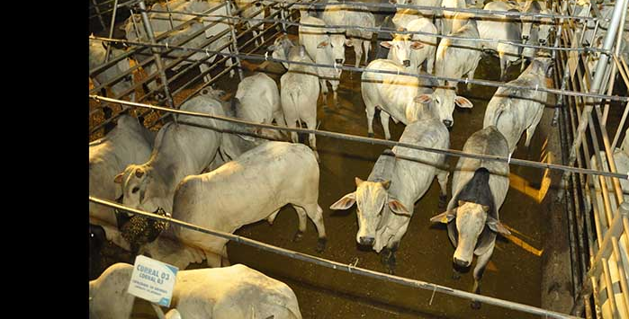
Tela de encerramento:
opção português
Notes:
Opção de tela de encerramento

Slide 18
Tela de encerramento:
opção português
Número de lotes abatidos: 5.325
Animais abatidos no Precoce/MS: 449.905
Animais classificados: 381.832 ( 84,87%) Animais desclassificados: 68.073 (15,13%)
Total pago de incentivo: R$ 23.455.120,71
Taxa de coordenação/ Iagro: R$ 1.416.429,34
Dados Abril/2018
Notes:
Opção de tela de encerramento

Slide 20
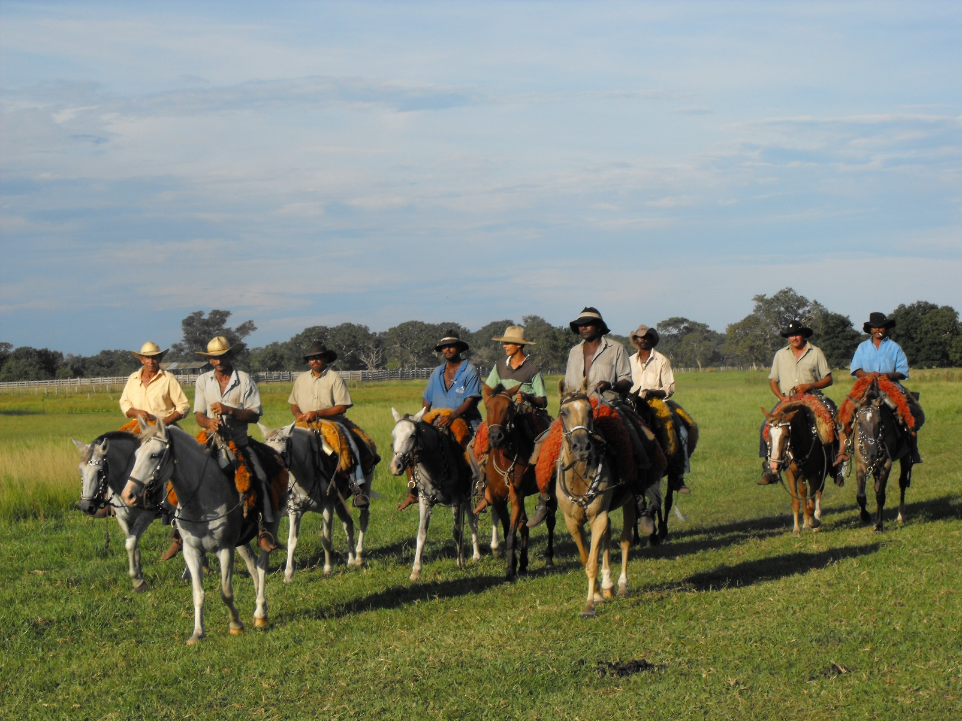
POLÍTICA PÚBLICA
Fixação do homem pantaneiro e sua cultura
Modernização da pecuária pantaneira
Baixo impacto ambiental
Preservação do Pantanal

Slide 21
Carne sustentável e orgânica do Pantanal

